Slide 1
DDPM: Denoising Diffusion Probabilistic model
2021150037 정건우

Slide 2
목차
Introduction
Background&Method
쉬운 소개
실험 결과

Slide 3
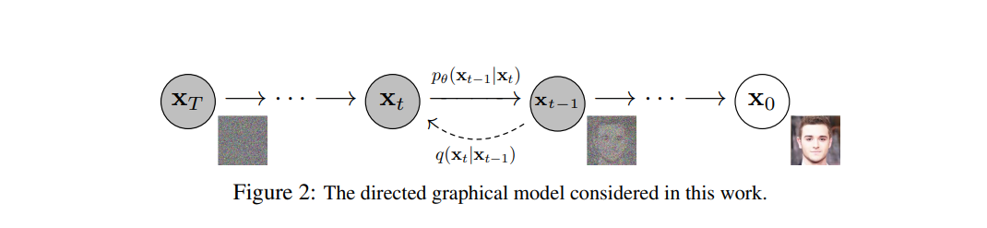
Introduction
DDPM 이란?: 잡음 덩어리 이미지에서 잡음을 제거하여 T스텝에서부터 0step이 되었을 때 이미지가 생성되게 하는 기술 (inspired by langevin dynamics)
How to Make?: Forward 방식과 Backward 방식으로 나누어서 Forward에서 원본 데이터에 잡음 생성->Backward로 잡음 이미지에서 원본 복원

Slide 4
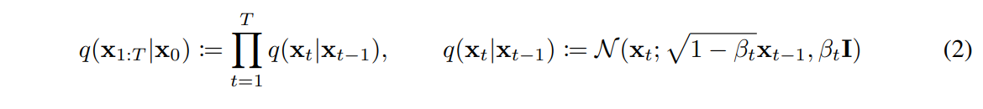
Background&Method
첫번째 수식: Xt순간일 때, xt-1의 확률분포를 의미, (* p=원본 데이터 분포를 뜻함) 두번째 수식: p-theta(xt-1|xt)가 정규분포 N(xt-1:(ut에서 꺼내옴), xt의 sigma가 표준편차)
첫번째 수식: 예측 네트워크 q에 대해서 (x1~xT까지 x0 순간일 때 확률분포) 두번째 수식:q(xt|xt-1)이 정규분포(Xt=route(1-Bt)*xt-1에서 꺼내옴,Bt*I의 표준편차를 따름) *Bt란? Betas라고 하는 ‘잡음의 정도‘ 실제 코드에서는 0.0001~0.01까지 순차적으로 오르는 상수
*At란? 1.-Bt의 값 ___ At=누적곱(s=1..t)*as 형태,

Slide 5
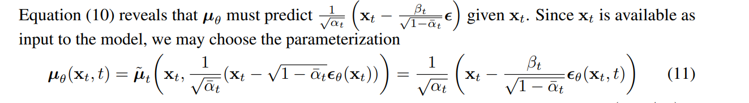
Background&Method
우리는 잡음 예측을 하기 위해 q(예측 네트워크)에서 사용하는 q(xt-|xt)를 알고 싶지만 이를 수식적으로 계산하는게 불가함.
U(xt,t)=q(xt|xt-1)일때 확률분포임
그리하여 P(xt-1|xt)와 q(xt|xt-1)을 log likelihood 방식으로 잡음 예측 네트워크를 잡을거임.
Log likelihoo의 수식 :-log p-theta(x0)의 값이 우측 항보다 작거나 같음

Slide 6


Background&Method
이전 장의 문제를 해결하기 위해 만든 수식: KL분산, 이를 통해 Log-likelihood를 간편하게 근사화 할 수 있음. 최종 잡음 예측 Loss:
xt의 잡음값을 순차적으로 진행하지 않아도 특정 time step의 xt값을 예측할 수 있음을 알려주는 수식

Slide 7
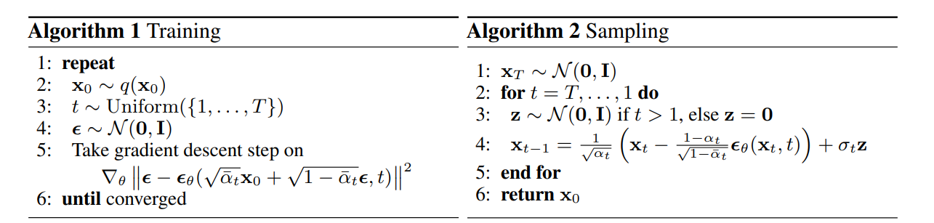

Background&Method
학습 단계: Random T값으로 q(xt|x0)를 통해 xt(예측 완성), 이후 loss계산: delta e(잡음)=> xt순간에서 잡음 값, 이후 반복 생성 단계: Max Timestep에서부터 0step까지 Xt-1 생성, 이때 4번 식을 보면 Xt- (comprd alpha)*e(theta)를 통하여 예측 x0가 완성되는데 거기다 sigma(t)*z라는 마스킹(노이즈 값)을 넣어주어 xt-1의 이미지로 복원 잡음 식:

Slide 8
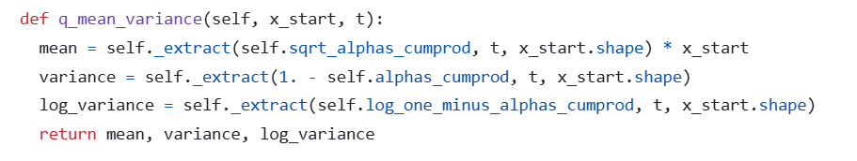
이해하기 쉬운 코드 설명
실제로 진행 되는 순서
1:Betas값 설정 (일반적으로 0.0001 =>0.01까지 순차적 증가)
2:Betas값에 따른 잡음 예측 모델의 평균과 분산 값 지정 (*q_mean, q_variance는 Ut-1(t=1000…1)의 값들임)

Slide 9
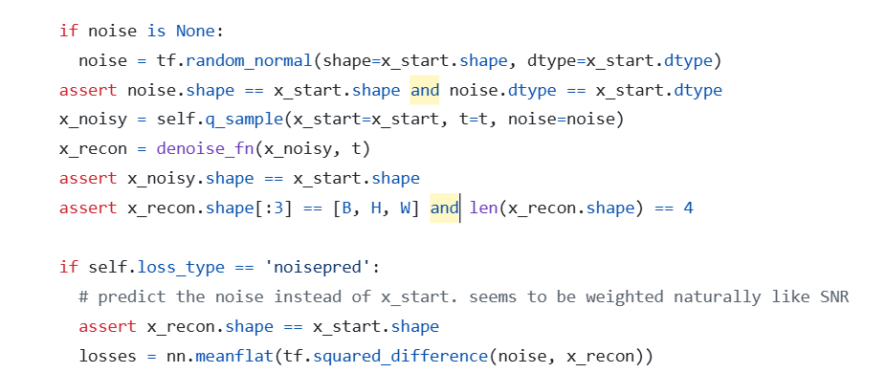
이해하기 쉬운 코드 설명
3:잡음 예측을 값에 수렴시키기 위해서 q(xt|xT,x0)로 샘플 생성하고 이 xt값에서 잡음을 추출 E(theta), 원본 잡음: E(Gaussian) KL 혹은 MSE 방식으로 잡음값 loss 구함.

Slide 10
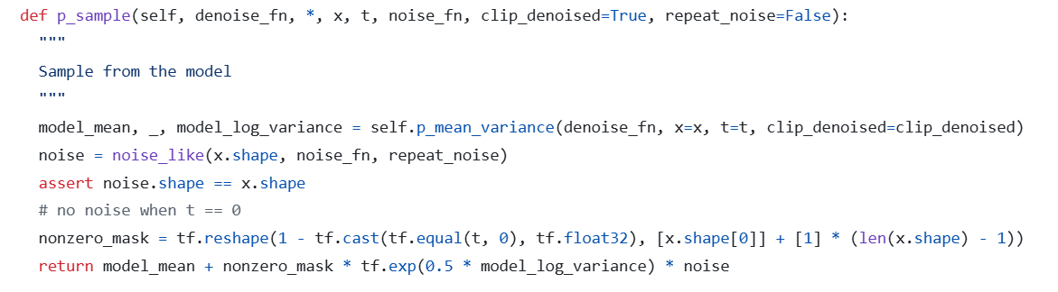
이해하기 쉬운 코드 설명
4:완성된 잡음 예측 네트워크를 통해 sampl을 생성, 이때 Xt->예측 x0,+t-1단계의 잡음 삽입=>Xt-1완성 시킴

Slide 11
이해하기 쉬운 코드 설명
왜 도대체 x0를 예측하고 다시 t-1순간의 잡음을 넣어줄까? *이 예측 모델은 확률 분포를 따르는데, 하나의 step에서 바로 x0를 만들면 통계적으로 이미지 복원이 될 확률이 낮음! So,수 많은 step별로 ex) 1000.. 999…500…1까지 변경되면 1000번의 잡음 제거와 잡음 생성을 마치므로 결국 1000번의 시행을 한 ‘큰 수의 법칙＇이 적용됨. (ex 동전 4번 던졋을때 50:50의 확률로 수렴하지 않을 확률 높지만 1000번 던지면 거의 50:50으로 수렴)

Slide 12
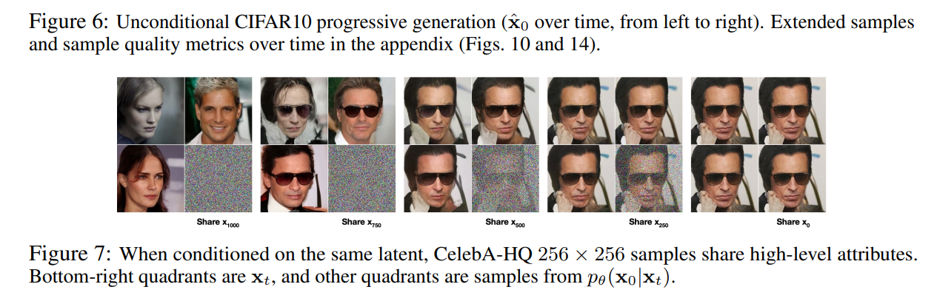
실험 결과
T 순간이 충분히 클때 이미지의 ‘다양성’이 증가함을 확인 할 수 있다!

Slide 13
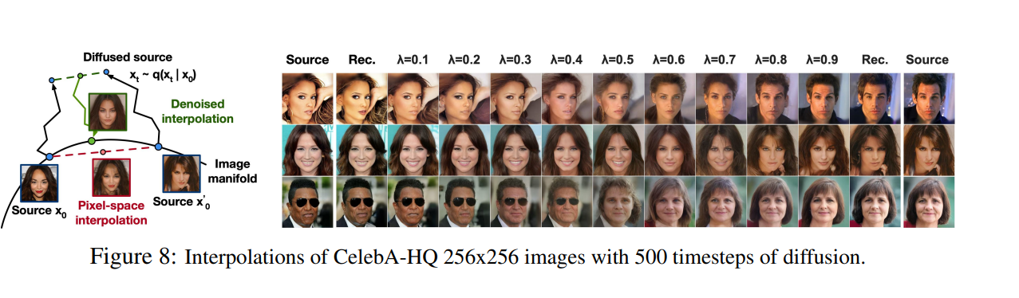
실험 결과
소스 2개에 대한 결합 diffusion으로 완전히 새로운 이미지 생성에 도움을 줄 수 있음.

